Slide 1
Внедрение бережливых технологий в ГАПОУ РС (Я) «Якутский педагогический колледж им. С.Ф.Гоголева» за 2022-2023 год
Новгородова Д.Д. зам. директора по НМР
ГАПОУ РС (Я) «Якутский педагогический колледж им. С.Ф. Гоголева»

Slide 2
Внедрение бережливых технологий в ЯПК
Приказами №01-08/53 от 28 марта 2022 г., №01-08/151 от 13 октября 2022 г. созданы рабочие группы по разработке проектов по внедрению принципов бережливого производства, утверждены темы трёх проектов.
План мероприятий по проекту «Совершенствование процесса регистрации студентов на сайте Образовательной платформы ЮРАЙТ» под руководством Константиновой Л.Н. реализован на 100%, эффективность проекта в увеличении количественных показателей составила 102,5%, проект закрыт 28 сентября 2022 г. В результате реализации проекта значительно увеличилось количество пользователей Образовательной платформы ЮРАЙТ, упрощена процедура регистрации, сокращены сроки регистрации пользователей.
По проекту «Оптимизация образовательной среды по системе 5S» (руководитель Майзик В.В.) количественные цели полностью достигнуты, запланированные мероприятия реализованы на 100%, закрытие проекта состоялось 21 декабря 2022 г. В результате реализации проекта отмечено сокращение временных потерь при поиске необходимого учебного материала и игрового оборудования, увеличение количества пользователей.
Проект общежития «Дом Доброты» (руководитель проекта Семенова Д.П.) «Оптимизация процесса аттестации студентов, проживающих в общежитии» закрыт 28 декабря 2022 г., цели проекта достигнуты, мероприятия полностью реализованы. Сократилось время проведения аттестации, объем бланков, привлечено меньшее количество сотрудников.

Slide 3
Издан приказ «О создании рабочей группы по внедрению Бережливых технологий в ЯПК» от 05.04.2023 г. №01-08/112; приказ «О создании рабочей группы в рамках реализации проекта «Эффективный регион» по разработке проекта внедрения принципов «Бережливого производства» (вторая волна)» от 17.05.2023 г. №01-08/138. Во второй волне в июне 2023 года запущены проекты:
№ | Наименование проекта | Участники рабочей группы
1 | Совершенствование процесса оформления и применения «Пушкинской карты» студентами музыкального отделения | Баланов А.М. – руководитель Инешина И.А., Армеец Ю.С., Аркадьева О.Л., Филиппова В.Г., Христофорова Д.В., Тихонова А.М., Шамаева М.И., Канина А.В.
2 | Оптимизация процесса оформления и выдачи справок с места учебы | Алексеева Л.Г. – руководитель , Гоголева И.А. , Тыасытова А.Н., Габышева К.В.
3 | Оптимизация процесса индивидуального сопровождения студентов при обучении по индивидуальному графику | Шестакова Е.А. – руководитель, Андреева А.Р., Фадеева П.В., Баишева Н.Е., Атласова М.Р., Варламова С.Н.
4 | Совершенствование процесса учебной практики студентов физкультурного отделения | Максимов И.В. – руководитель, Анахина А.В. , Иванова А.С., Сокольникова Л.В. Николаева И.А.
5 | Усовершенствование работы гардероба колледжа | Новгородова Д.Д. – руководитель, Атласов М.Н., Иванова Н.К., Куличкина А.А., Другина А.Н., Габышева К.В.
6 | Оптимизация расстановки библиотечного фонда в учебном корпусе №1 | Константинова Л.Н. – руководитель, Парфёнова Т.В., Портнягина А.П., Слепцова Н.П.
7 | Совершенствование системы навигации в учебном корпусе №1 | Новгородова Д.Д. – руководитель, Иванова Н.К., Другина А.Н., Габышева К.В., Дьячковский Н.А.,Томская А.Н.
8 | Совершенствование процесса ликвидации академической задолженности студентов дошкольного отделения | Иванова М. Е. – руководитель, Слепцова Л. В., Майзик В. В., Харитонова М. Н.
9 | Оптимизация процесса заселения студентов в общежитие | Тоскина А.А. – руководитель, Семенова Д.П., Протодьяконова Л.И., Черкашина А.Г.
10 | Оптимизация процесса формирования личных дел студентов | Сидорова Е.Э. – руководитель, Гоголева И.А., Скобелева А.К., Тыасытова А.Н.

Slide 4
В течении учебного года проводились различные мероприятий по Бережливым технологиям:
№ | Наименование мероприятия | сроки | Ответственный, кол-во участников
1 | Участие в стратегической сессии «Ярмарка ежей» в ЯИПК | 21 сентября 2021 г. | Новгородова Д.Д., Другина А.А.
2 | Установочный семинар по Бережливым технологиям в ЯПК для преподавателей | 13 января 2023 | Константинова Л.Н., 12 педагогов приняли участие
3 | Участие в рамках январского совещания на площадке ВШИМ «Эффективный регион» | 31 января 2023 | Константинова Л.Н.
4 | Семинар по Бережливым технологиям в формате «Фабрики процессов» в ЯАТД | 8 февраля 2023 | Новгородова Д.Д., приняли участие 15 педагогов в Фабрике процессов
5 | Разработка рабочей программы по Бережливому производству ЯИПК | 10 марта
6 | Участие на круглом столе «Бережливое производство как инструмент повышения эффективности деятельности организации» в ЯМК | 21 марта 2023 | Иванова Н.К.
7 | Педагогический совет №3 «Совершенствование и эффективная реализация учебно-методической деятельности в колледже посредством обновления содержания образования, внедрения инновационных форм и методов», выступление заведующего лабораторией проектной деятельности ГАУ ДПО РС (Я) ИРПО Матвеева Г.Г. «Региональный центр бережливых технологий системы образования РС (Я)» | 22 марта 2023 | Новгородова Д.Д.
8 | Рабочий семинар-практикум по Бережливым технологиям от тренеров ЯИПК | 29 марта 2023 | Новгородова Д.Д., 20 человек
9 | Фабрика процессов в ЯИПК | 5 апреля 2023 | Новгородова Д.Д., 9 человек
10 | Обмен опытом в Якутском медицинском колледже по Бережливым технологиям | 14 апреля 2023 | Новгородова Д.Д., 6 участников
11 | КПК Образовательный интенсив «Бережливый менеджмент в системе СПО», 28 часов ИРПО | 24 апреля 2023 | Новгородова Д.Д., Козлов А.Г., Максимов И.В., Иванова Н.К., Куличкина А.А., Иванова М.Е., Андреева А.Р.
12 | Образовательный интенсив «Тренинг тренеров по бережливому производству» | 5 мая 2023 | Новгородова Д.Д., Иванова Н.К., Константинова Л.Н.
13 | Запуск проектов по 2 волне, рабочий семинар по Картированию проектов | 2 июня 2023 | Константинова Л.Н., кол-во участников 12

Slide 5
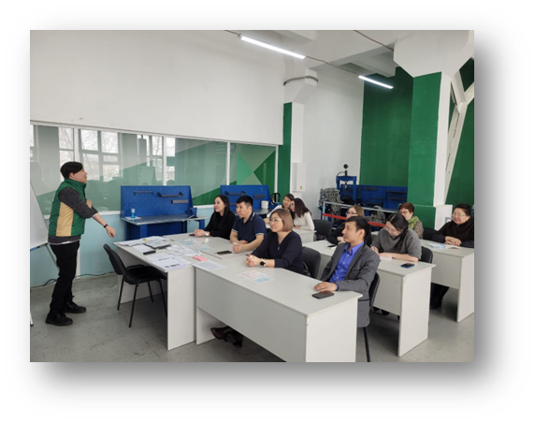
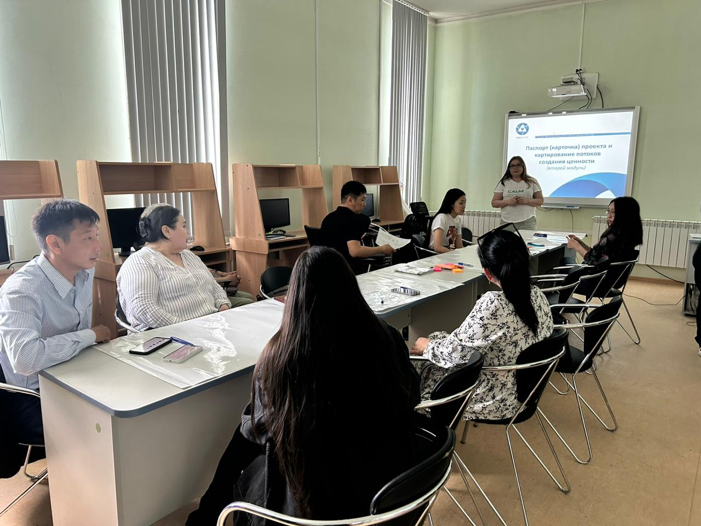
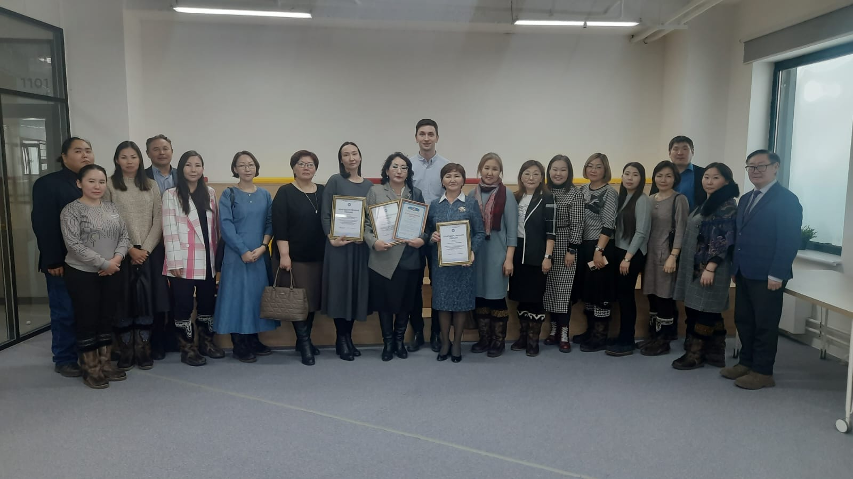
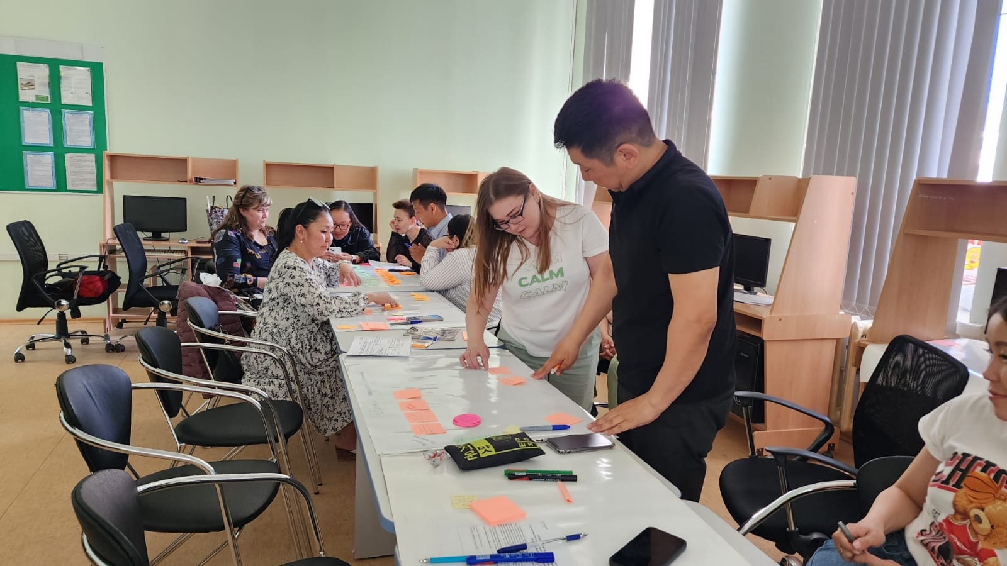
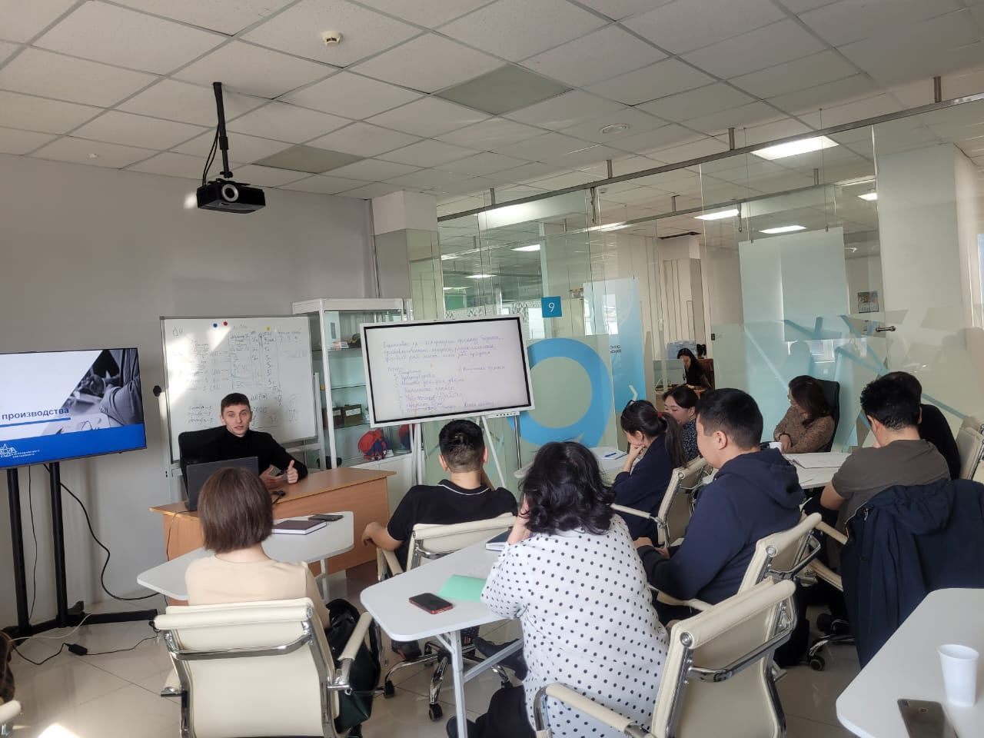
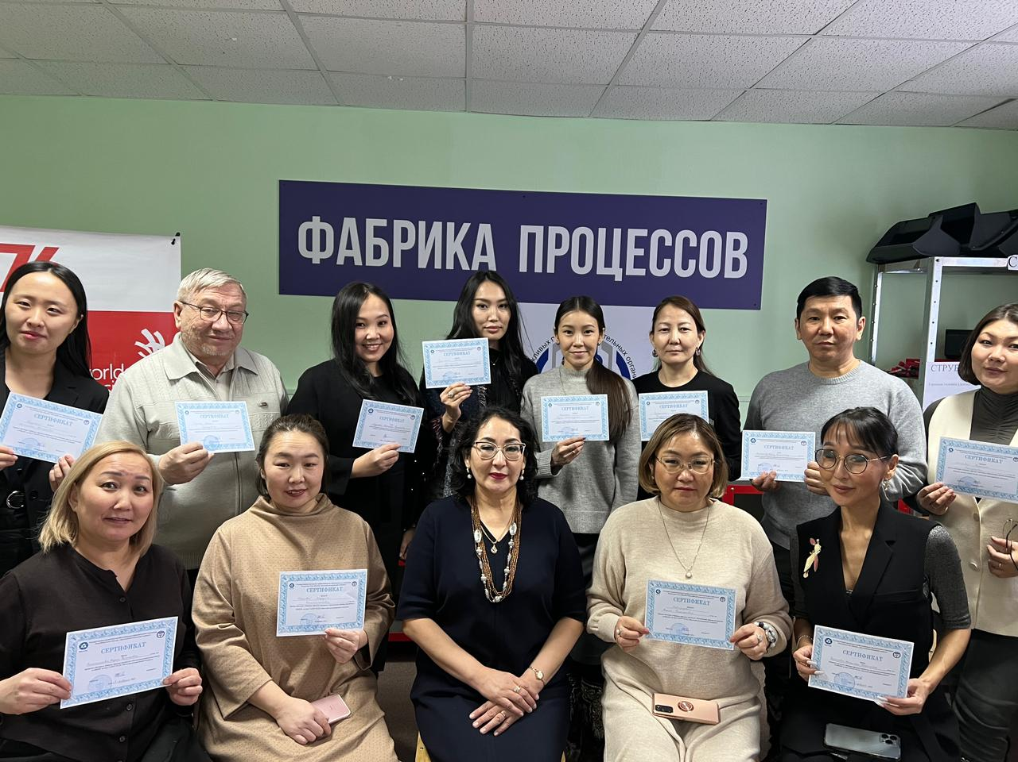
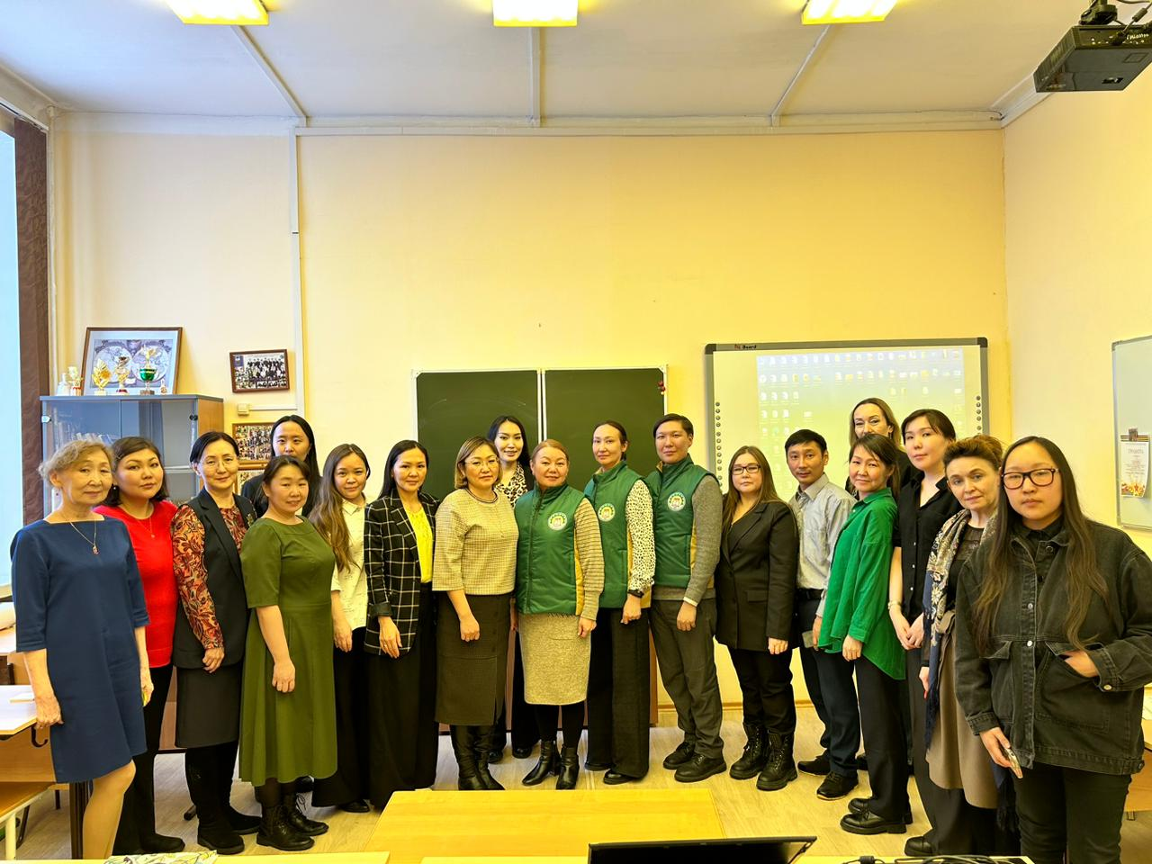
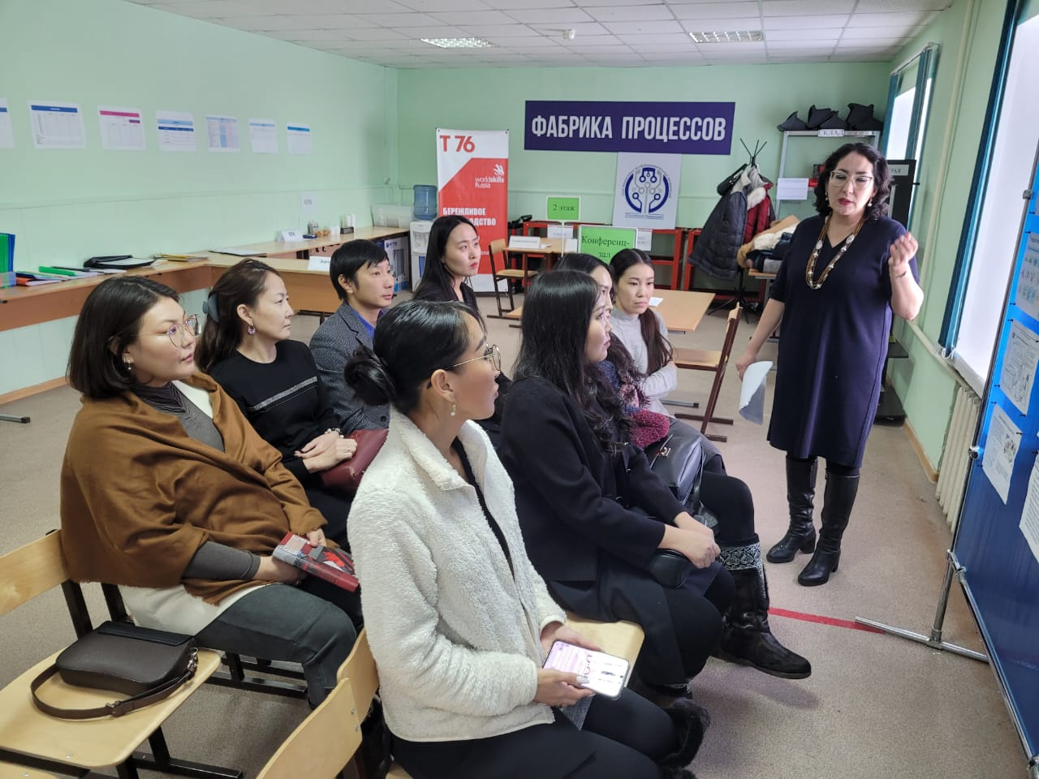
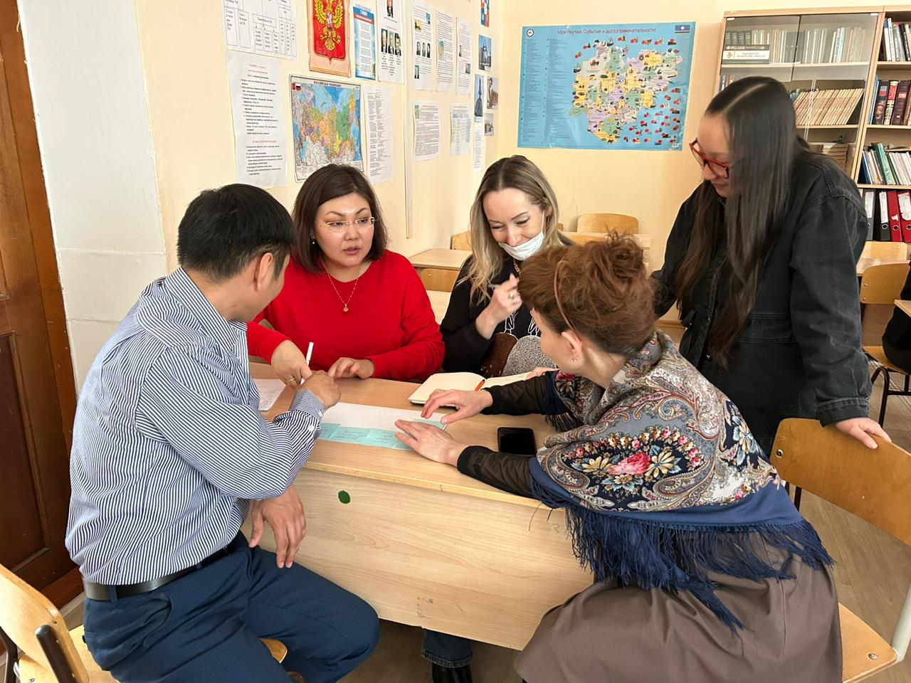
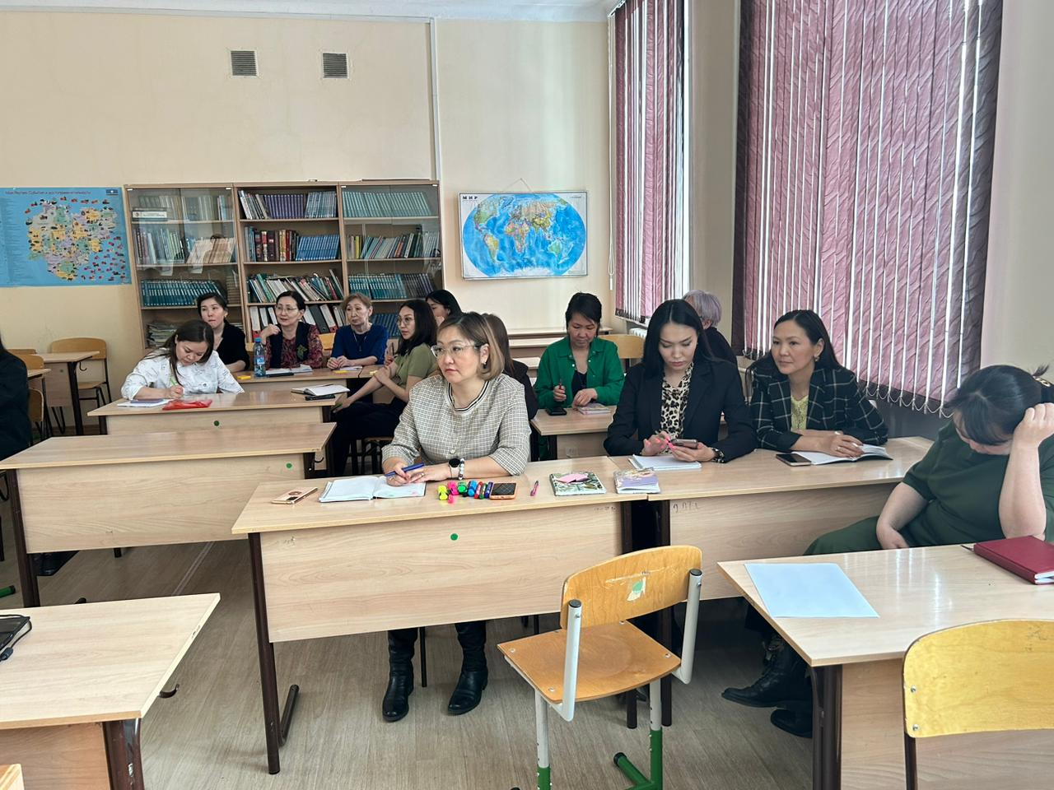
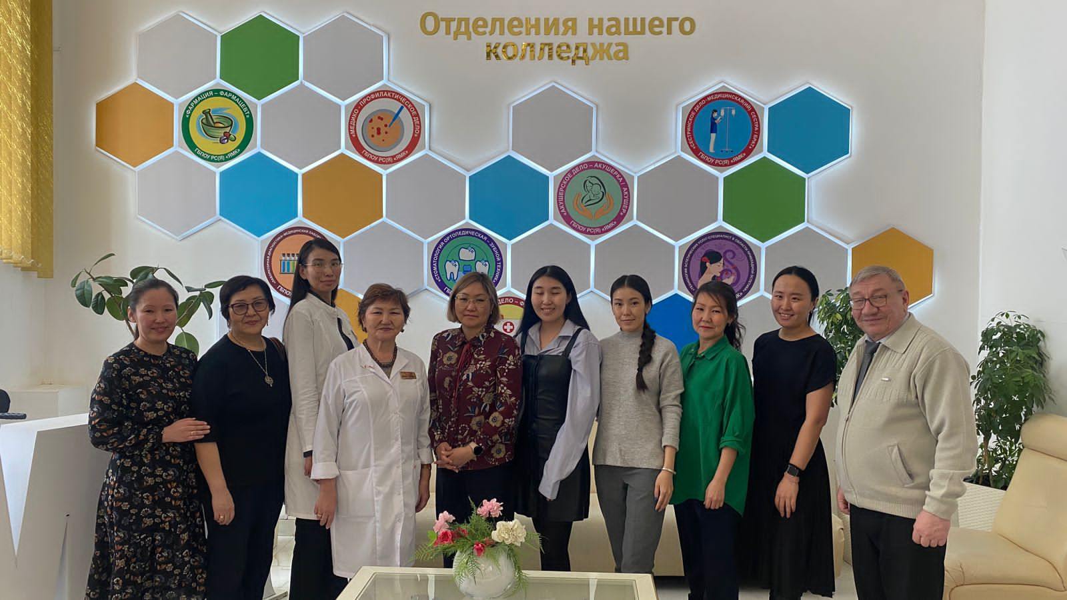

Slide 6
Спасибо за внимание!

